Slide 5
Agenda
01
05
02
Graduate Student Profile
Perfil del estudiante de posgrado
Survey Results
Resultados de la encuesta
03
Summer School
Escuela de Verano
Title 1
Titulo 1
Next Year’s Schedule
Calendario del próximo año
06
End of the year items
Articulos de fin de Año
07
Raffle /Rifa
04
Notes:
Gio

Slide 12
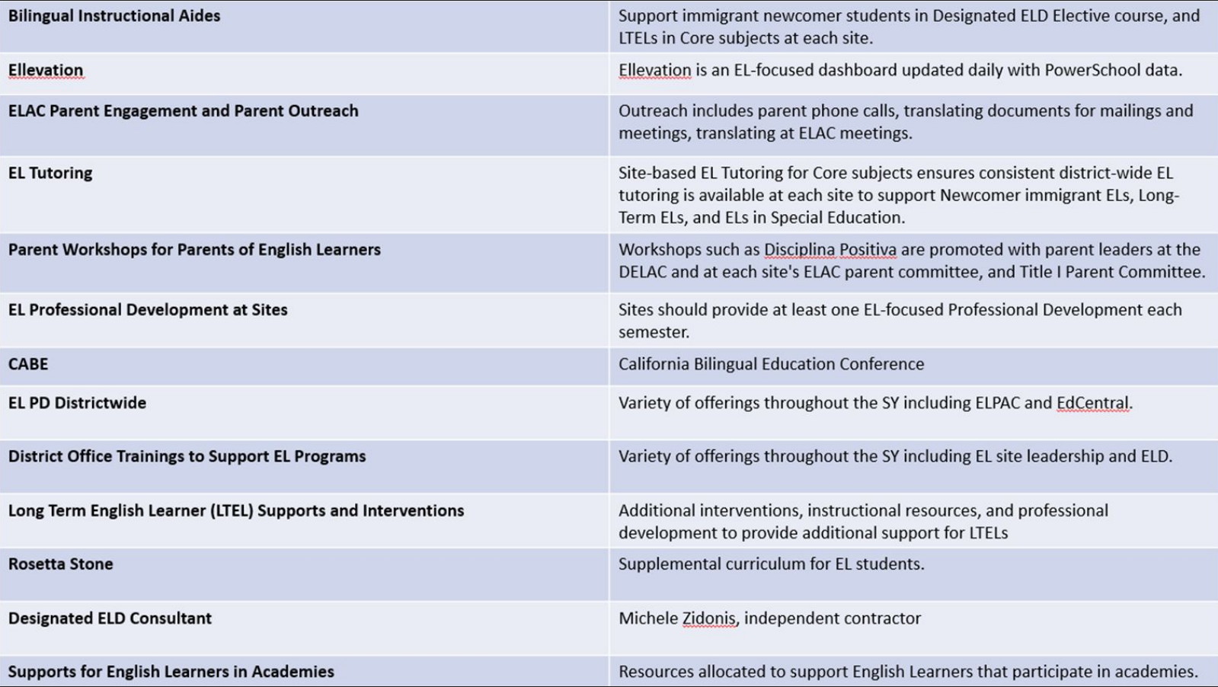

Slide 18
04
Summer School
Escuela de Verano
Notes:
GIo

Slide 19
Dates & Applications - Fechas y Aplicaciones
Applications are Online
Aplicaciones estan en linea
Summer School Dates - Fechas
7/5-7/26/22
Extended School Year
Año Escolar Extendido
6/29-7/26/22
Notes:
Gio
AVHS- https://docs.google.com/forms/d/e/1FAIpQLSdLpZ3M1udizCluZNhTjsC_53zPPdUaEtcZDtrKnpzAmjoS-A/viewform
DWHS-https://docs.google.com/forms/d/e/1FAIpQLSfixf_KR6xmFsY65yeCm71ChsNhLUYocFPMpE-fV75WOcOlbw/viewform
EHS- https://docs.google.com/forms/d/e/1FAIpQLSeHSGP9anoilNduC0zjRtuUocSOCXJyDNndWmSPws3kD6xHAw/viewform
HHS- https://docs.google.com/forms/d/e/1FAIpQLSfCdYYol4LZItYBHhxjJNjVP4UafsCKna_-1NKGmRoBrJTmPA/viewform
KHS - https://forms.gle/iPF9stGjSodG7KvG8
LHS - https://docs.google.com/forms/d/e/1FAIpQLSc7cEcfZIlti7aENLUhK593wNViHkToIeWKljxX10skvWzFdw/viewform
LnHS - https://docs.google.com/forms/d/e/1FAIpQLSfevNtSDJUnRODXHb0cAbNBR6NVbtlxQdgMlqM8wOtVRFr63w/viewform
PHS- https://docs.google.com/forms/d/e/1FAIpQLSeLla1TBDVmTBg6-fV5nF8JXN5h9hLsEA2oaezcq9jql7tFow/viewform
QHHS- https://docs.google.com/forms/d/e/-LzsvN7EuPxCj22yoK00zg/viewform
RRex- https://docs.google.com/forms/d/e/1FAIpQLSfVnKN1s8YM2VF3bBsPPMmNZ5jcFqHOOie_8XsGU5TJfY3plg/viewform

Slide 20
05
22-23 Schedule
Calendario de 22-23
Notes:
Crotty

Slide 21
New Time - Nuevo Horario
Assembly Bill AB 328
Effective July 1, 2022 / Efectivo 1 de julio de 2022
School start time between 8:00am - 8:30am
Middle School & High School including Charter schools
Ley de la Asamblea AB328
Efectivo el 1 de julio de 2022
Inicio de horario entre 8:00am - 8:30am
Escuela Secundaria & Escuela Preparatoria incluyendo Escuelas Charter
Notes:
Crotty

Slide 22
Campamentos de Verano de Enriquecimiento de CTE
Cyberpatriot
Grados 6-8
Junio 6-10
Palmdale Prep
OR/O
Junio 13-17
SOAR Prep
Grados 9-12
Junio 13-17
AVHS
LNHS
Rocketry
Grados 9-12
Junio 6-10
Lancaster Prep
Robotics
Grados 9-12
Junio 13-17
Lancaster Prep
Notes:
Salvador

Slide 24
06
Articulos de fin de Año
End of Year Items
Notes:
Salvador

Slide 25
– End of the Year Items –
Artículos al fin del Año
Day of Finals: – May 31, June 1, & June 2
Last day of School: – Thursday, June 2nd
School Websites
New School Year begins: – Monday, August 8
Dias de finales: – Mayo 31, Junio 1, & Junio 2
Ultimo dia de escuela: – Jueves, Junio 2
Sitios de Web
Nuevo año empieza: – Lunes, Agosto 8
Notes:
Salvador
Lorena can you add any additional notes you want to add to this

Slide 30
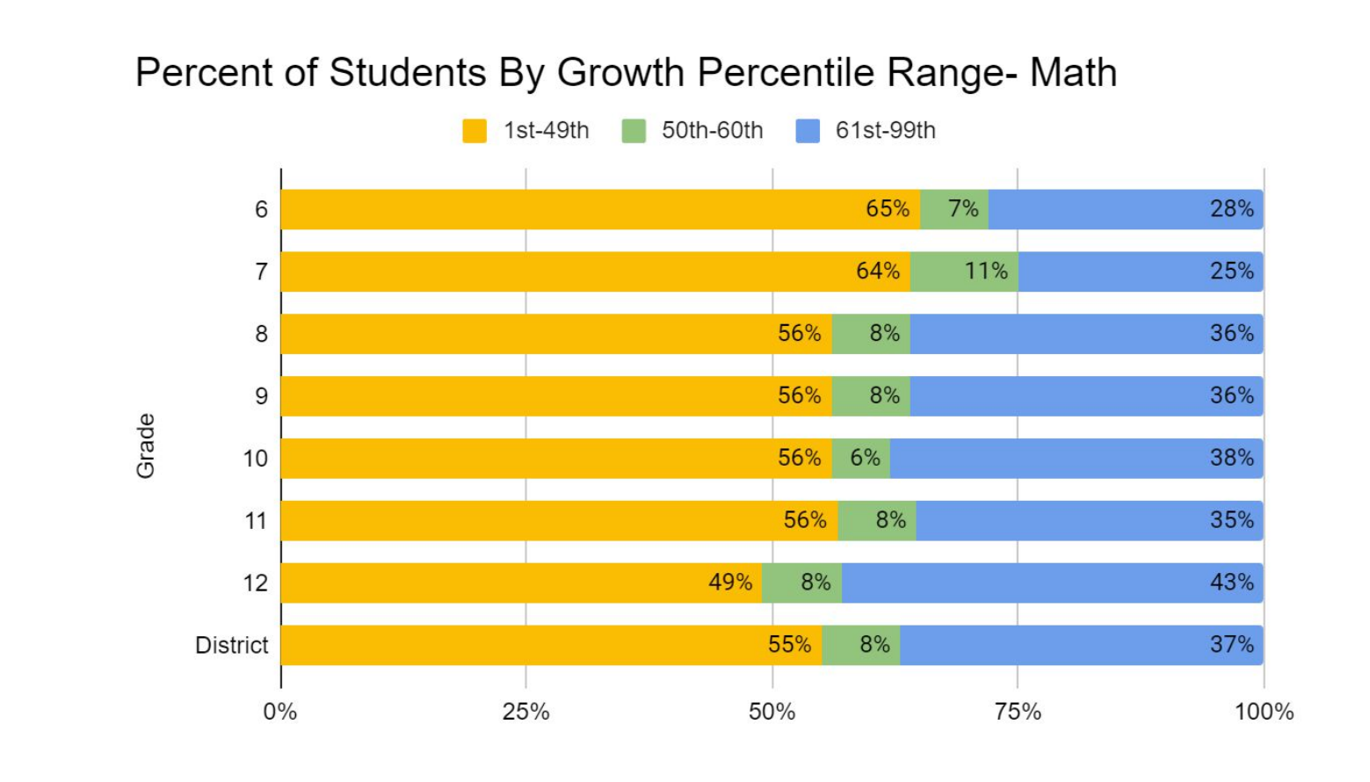

Slide 31
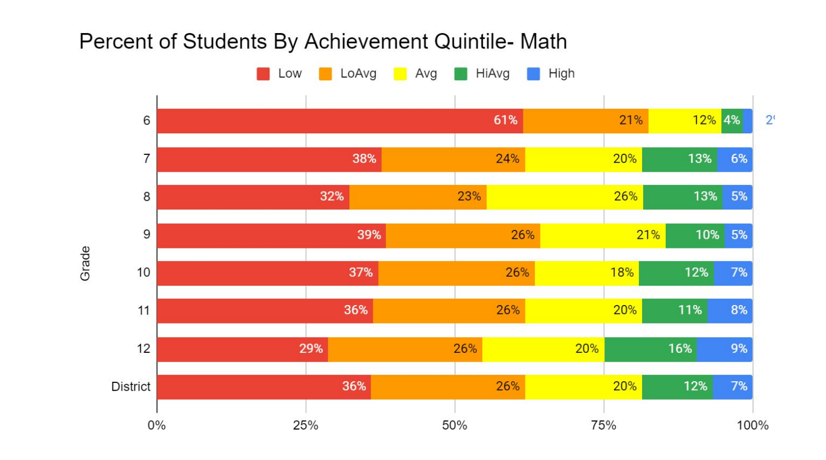

Slide 32
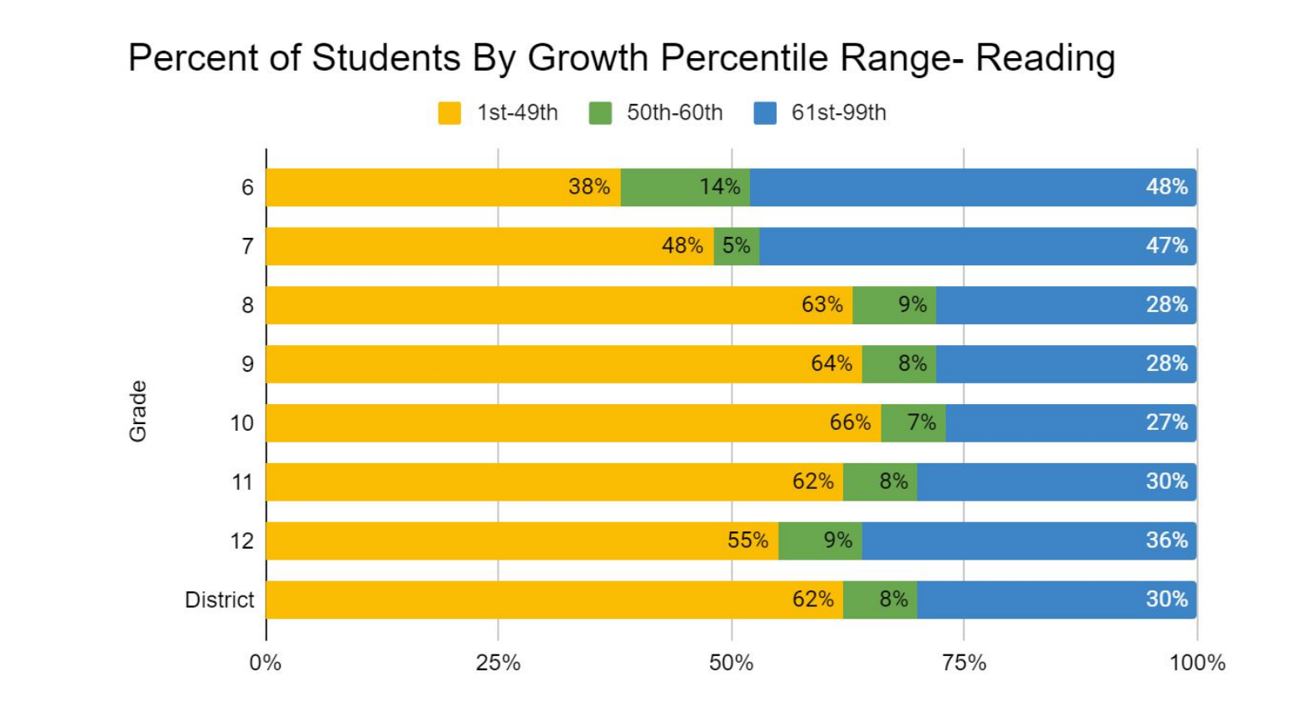

Slide 33
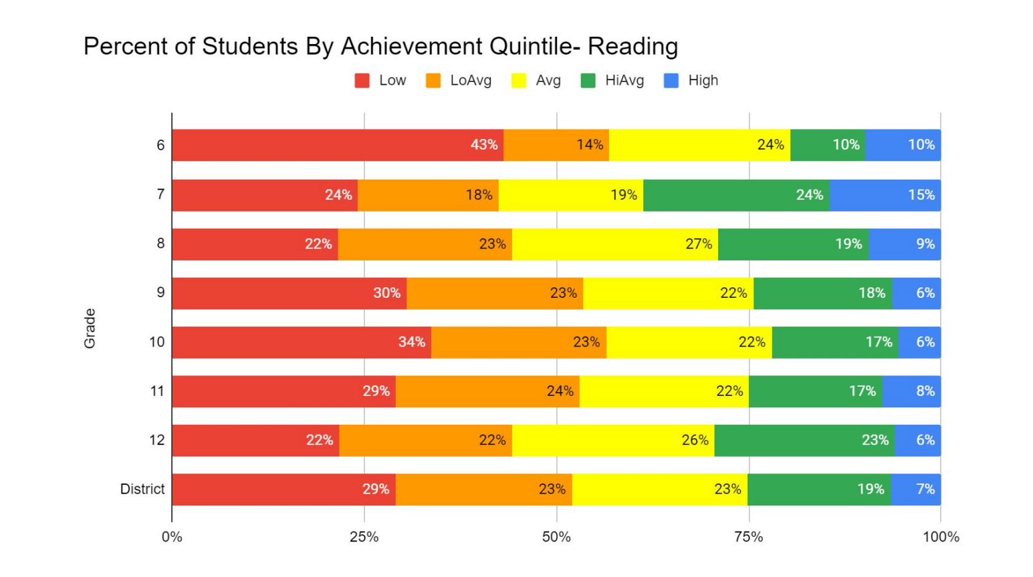

Slide 34
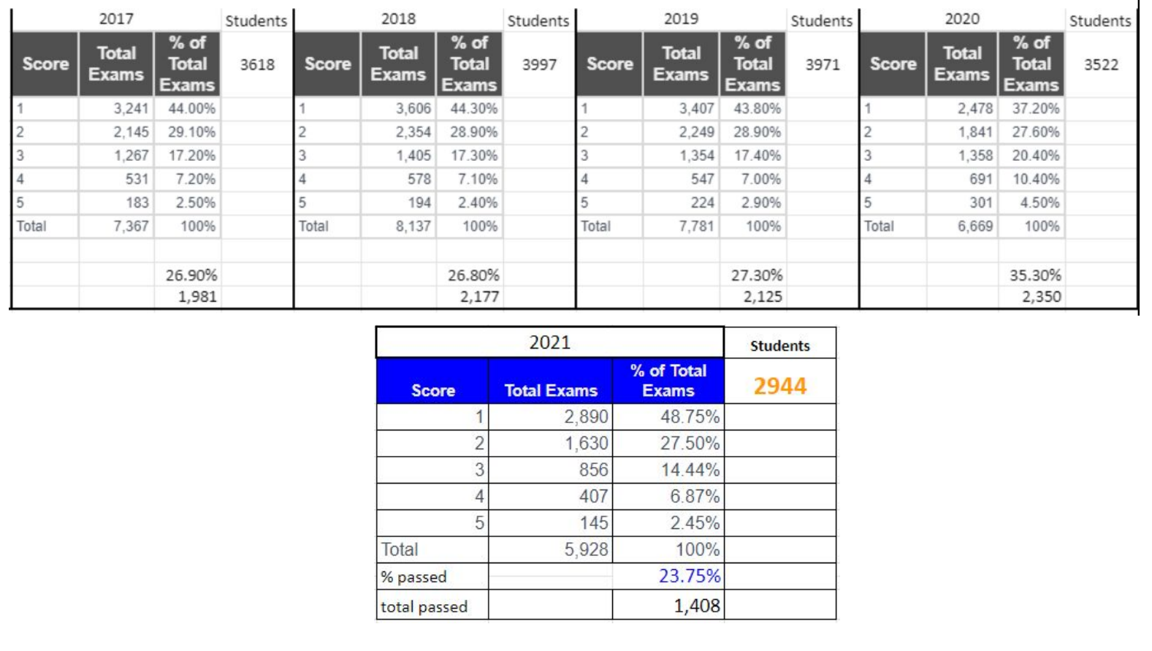

Slide 35
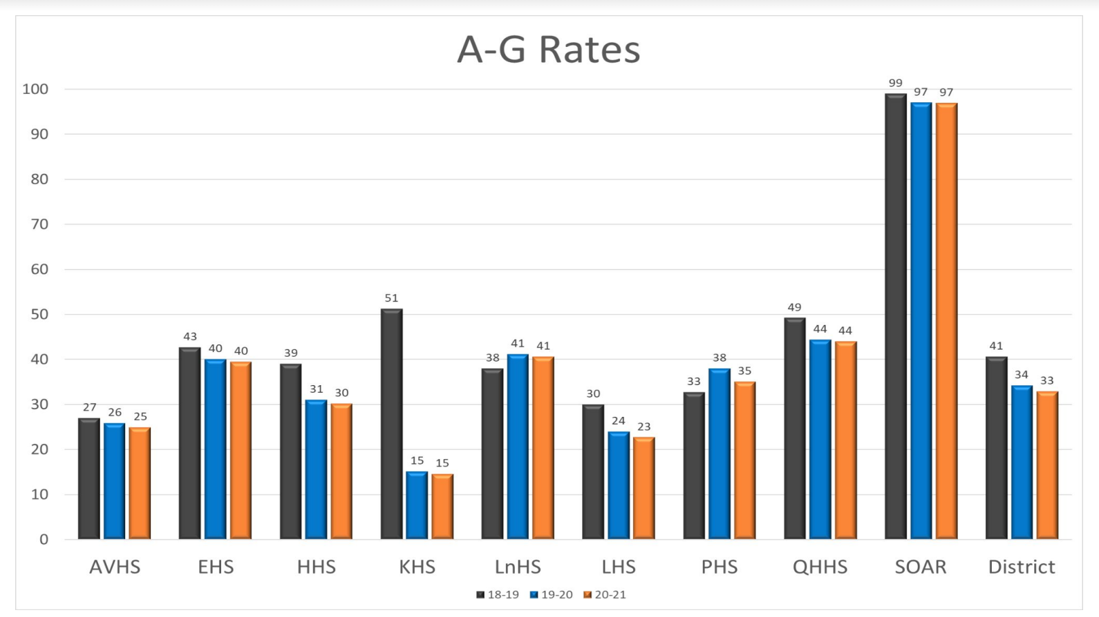

Slide 36
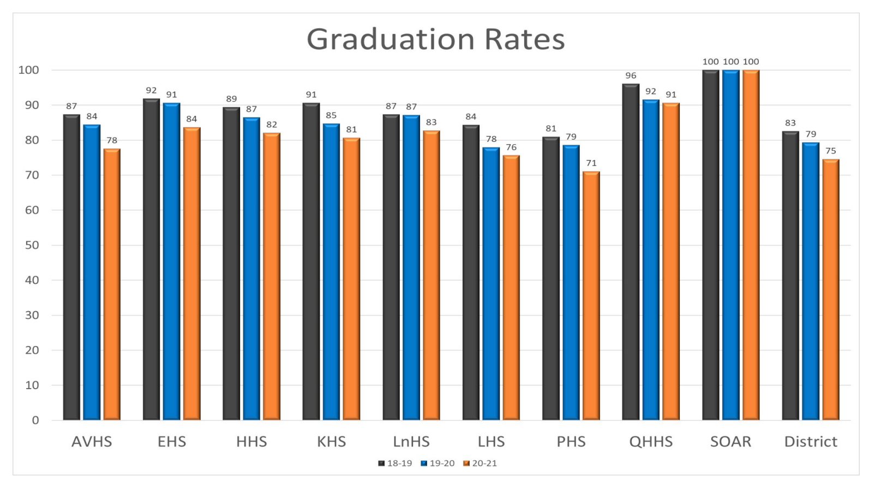

Slide 38
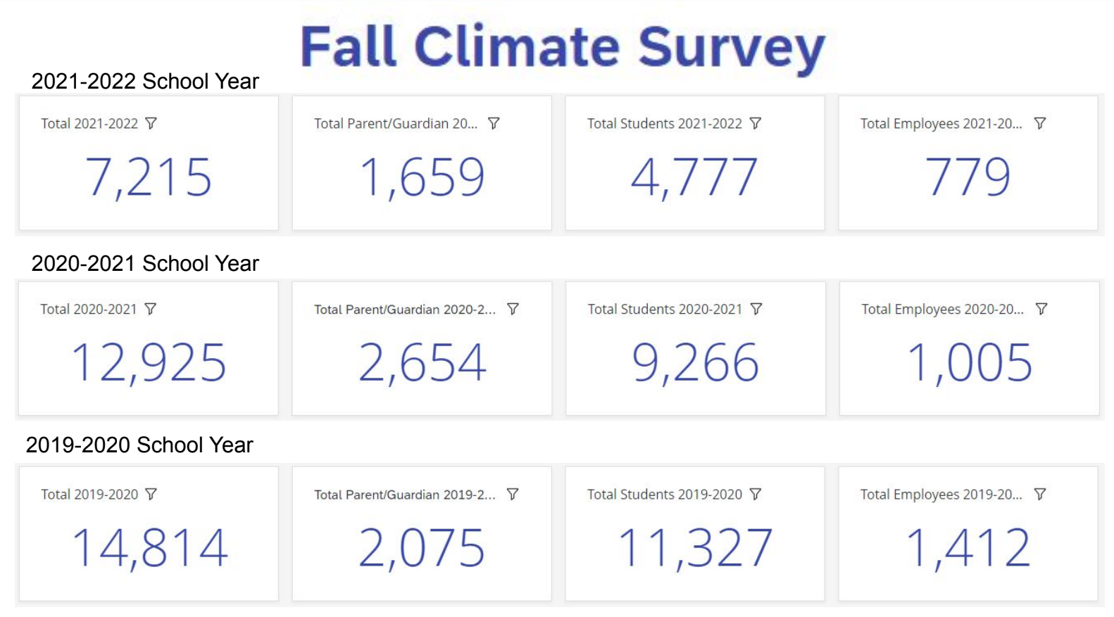

Slide 42
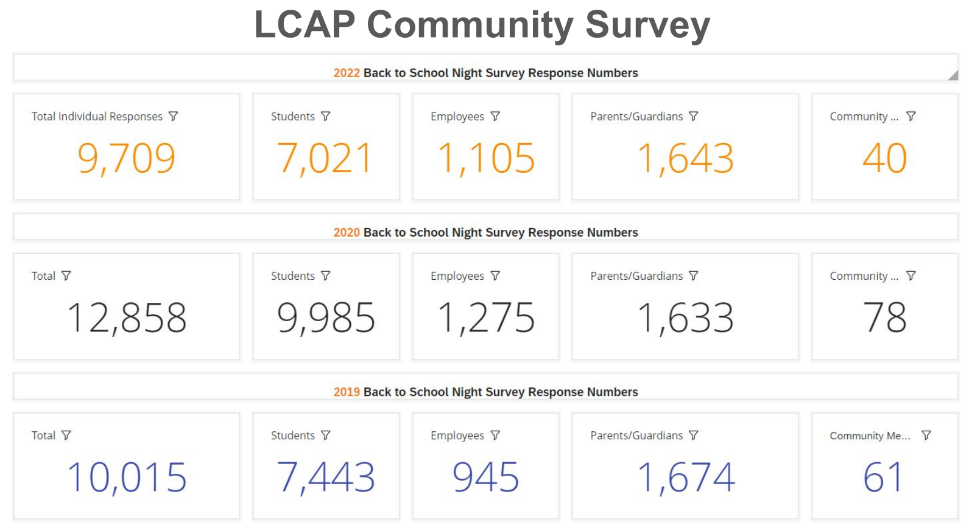

Slide 60
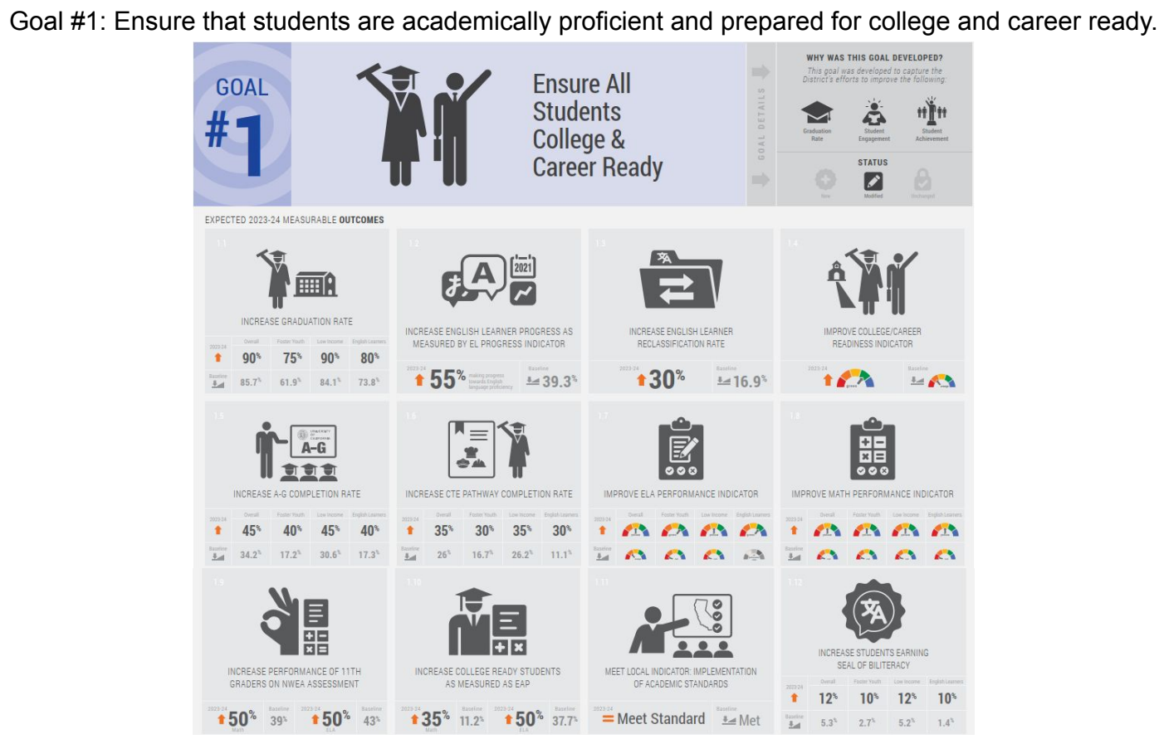

Slide 61
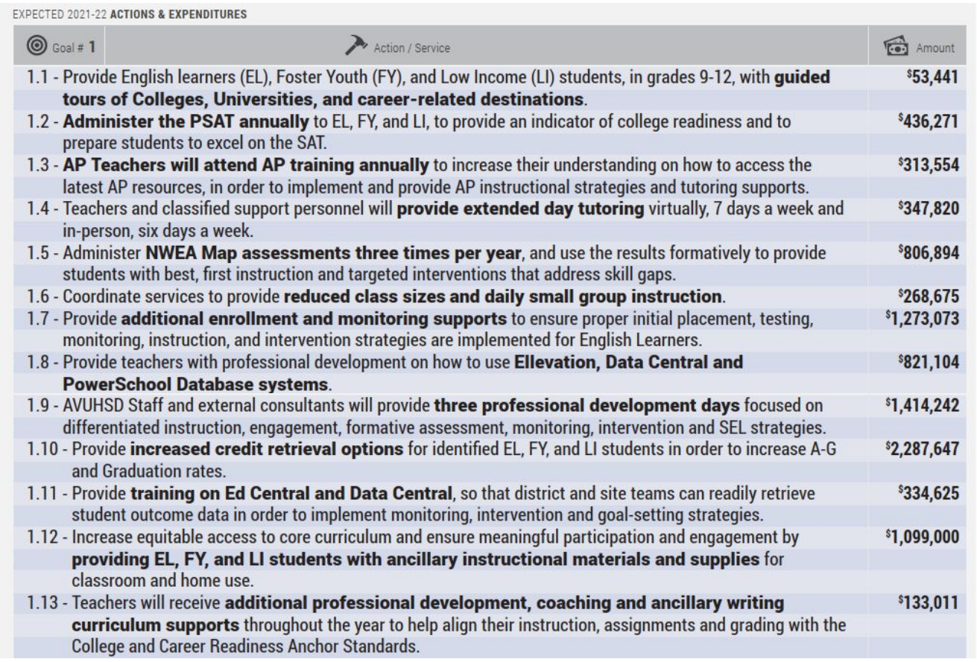

Slide 62
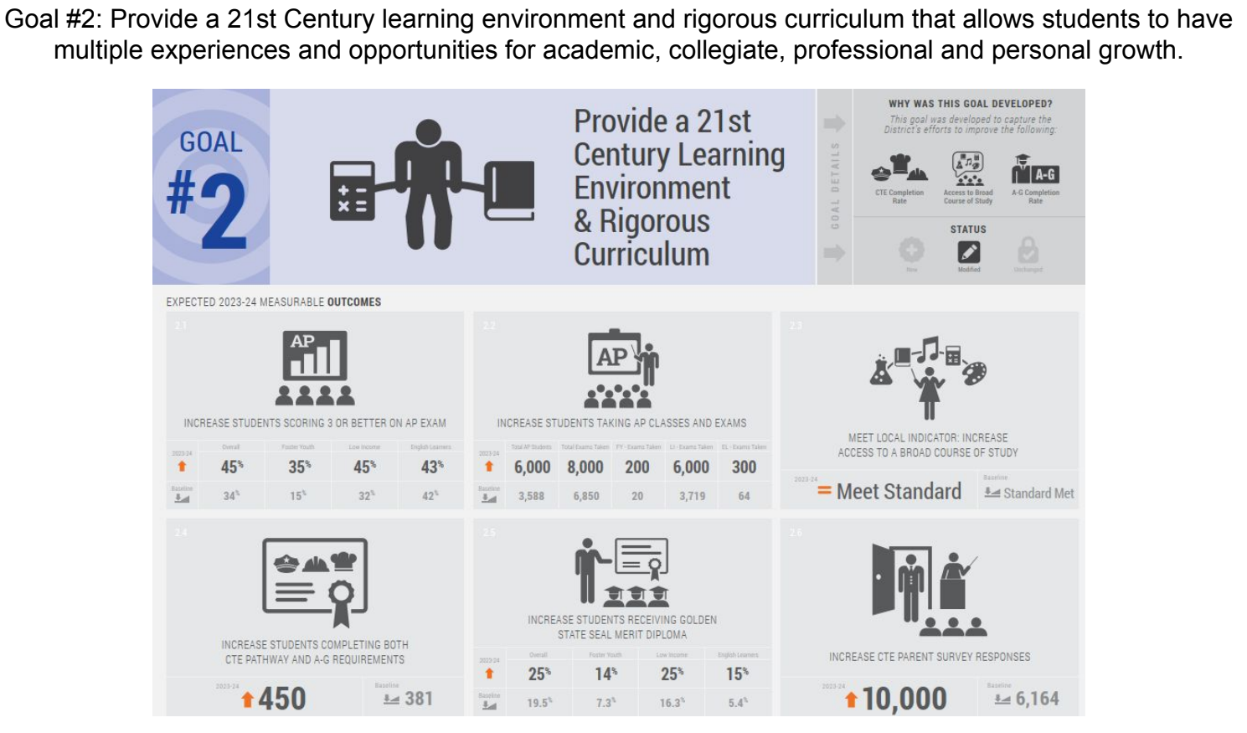

Slide 63
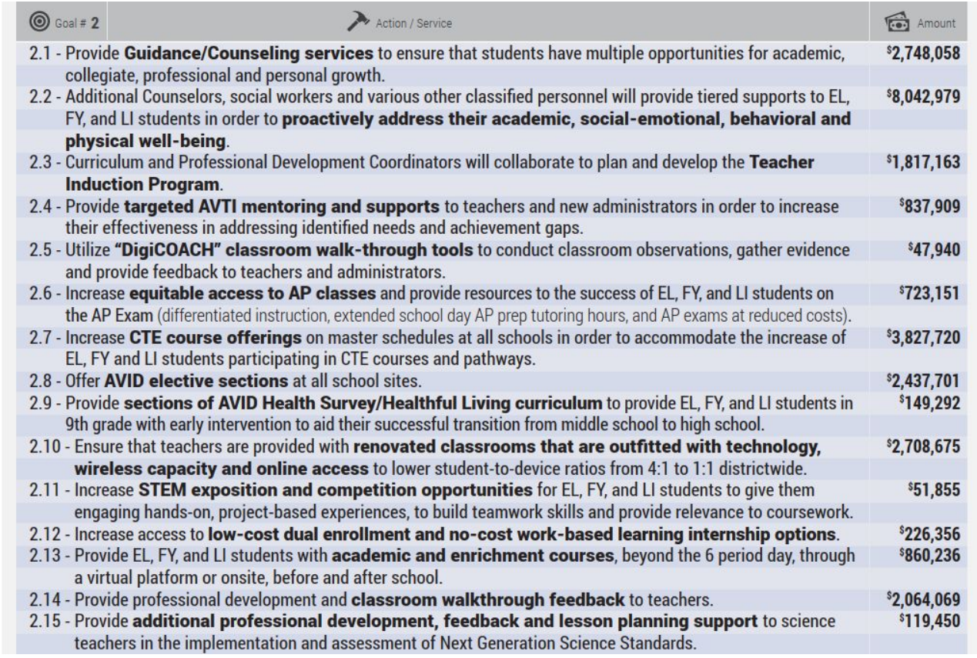

Slide 64
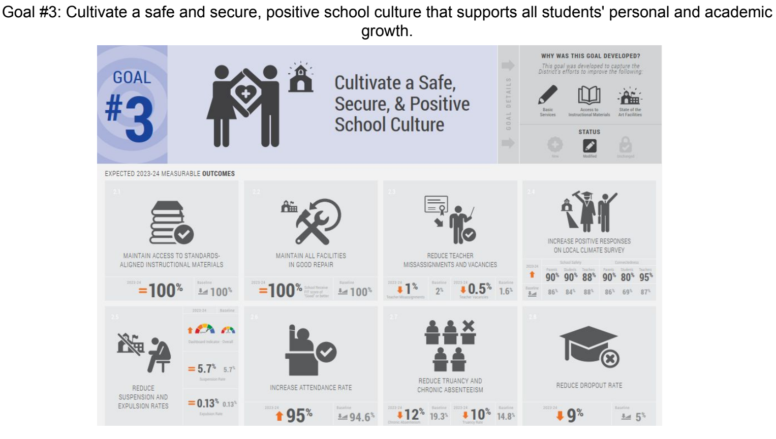

Slide 65
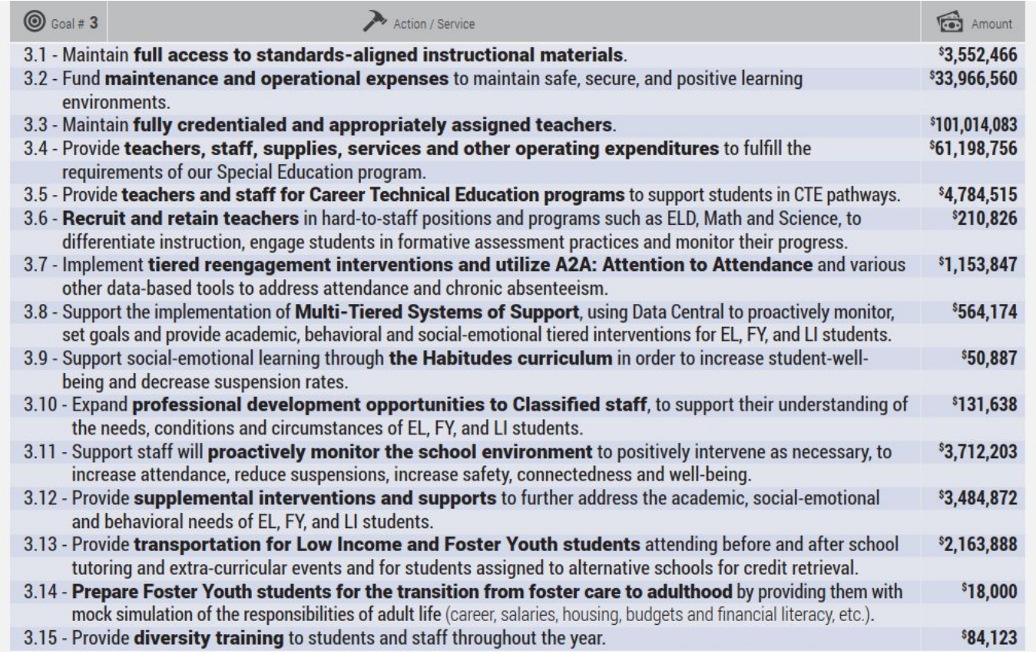

Slide 67
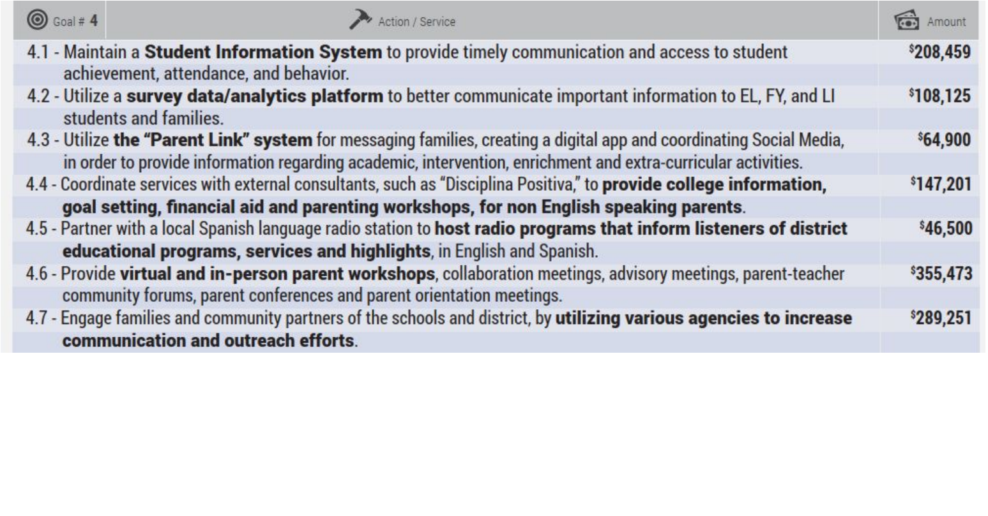

Slide 68
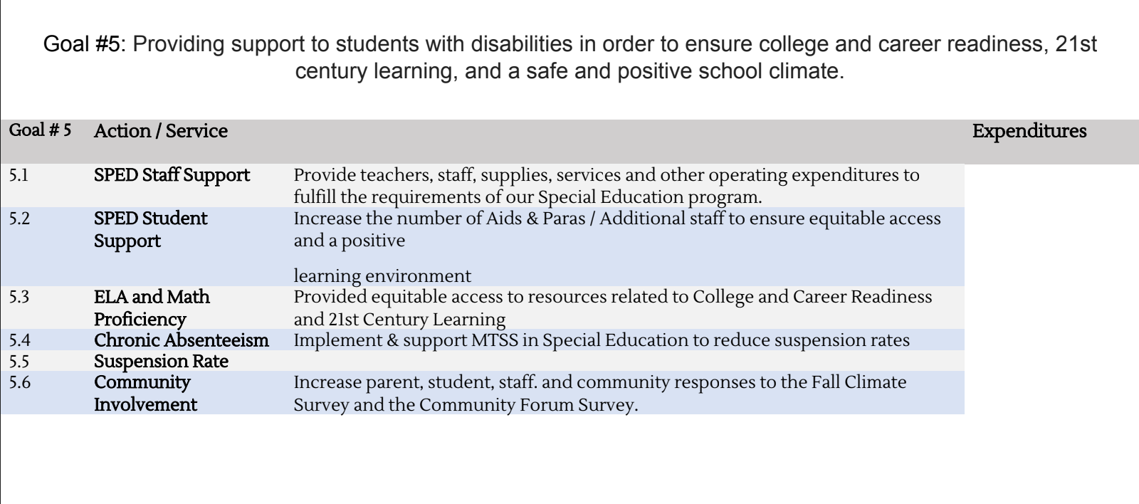

Slide 69
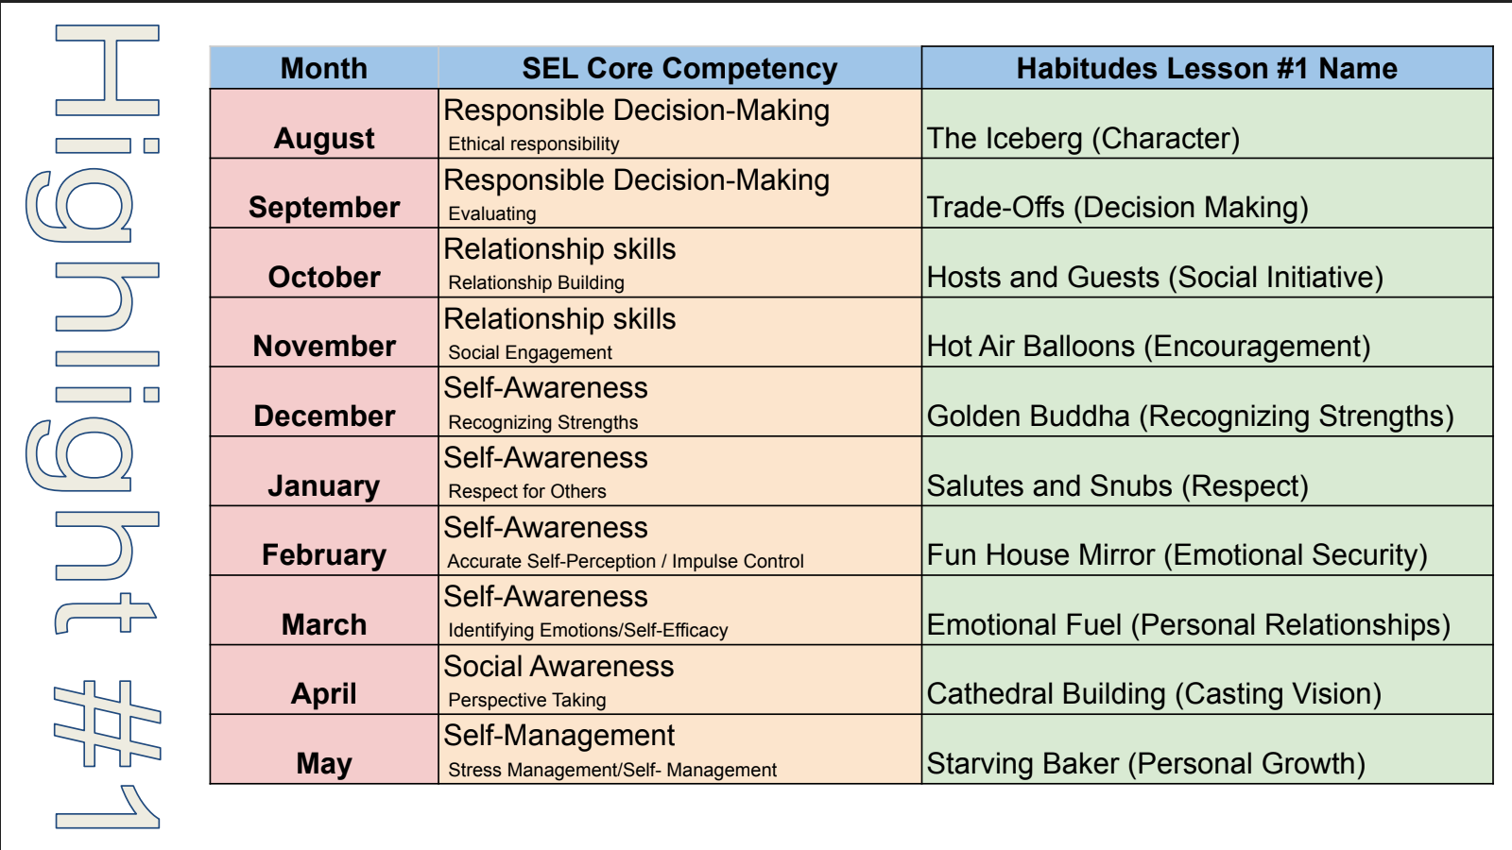

Slide 73
Comentarios y Sugerencias
Comments and Suggestions
Peticion de asistencia/Help Request Form

Slide 74
DELAC Para el Siguiente Año
DELAC for Next Year
Mañana y tarde/Morning and afternoon
Nominaciones en Agosto/Nominations in August
Calendario de temas/Topic schedule
○ Que temas les gustaría ver el siguiente año
○ What topics would you like to see covered next year

